Slide 1
Промысловый музей ханты и манси
Муниципальное бюджетное дошкольное образовательное учреждение
детский сад №45 «Волчок» г. Сургут
Автор:
Шайхутдинова А.Р.
Учитель-логопед
2024г.

Slide 2
В. А. Сухомлинский
«Человек стал человеком только тогда, когда увидел красоту вечерней зари и облачков, плывущих в голубом небе, услышал пение соловья и пережил восхищение красотой пространства. С тех пор мысль и красота идут рядом, вознося и возвеличивая человека. Но это облагораживание требует больших воспитательных усилий».

Slide 3
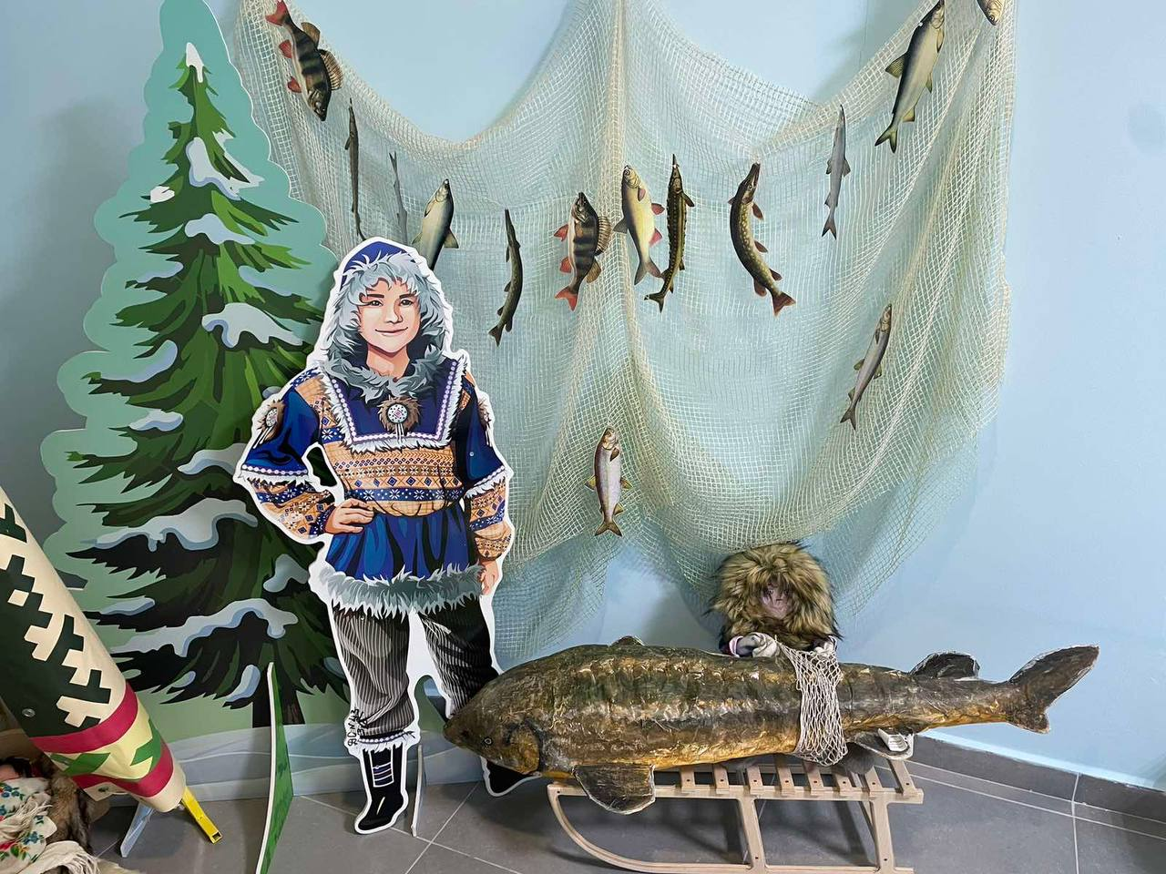
Наш округ
Мы живем в Ханты- Мансийском Автономном округе, коренные жители которого ханты и манси. На общее развитие этих народностей, их национальный характер, особенности быта, накладывается глубокий отпечаток, как географическая среда, так и социальный строй. В условиях Крайнего Севера с его суровой природой и специфическими условиями быта и формами культуры местных народов роль народной педагогики в воспитании подрастающего поколения особенно велика.

Slide 4
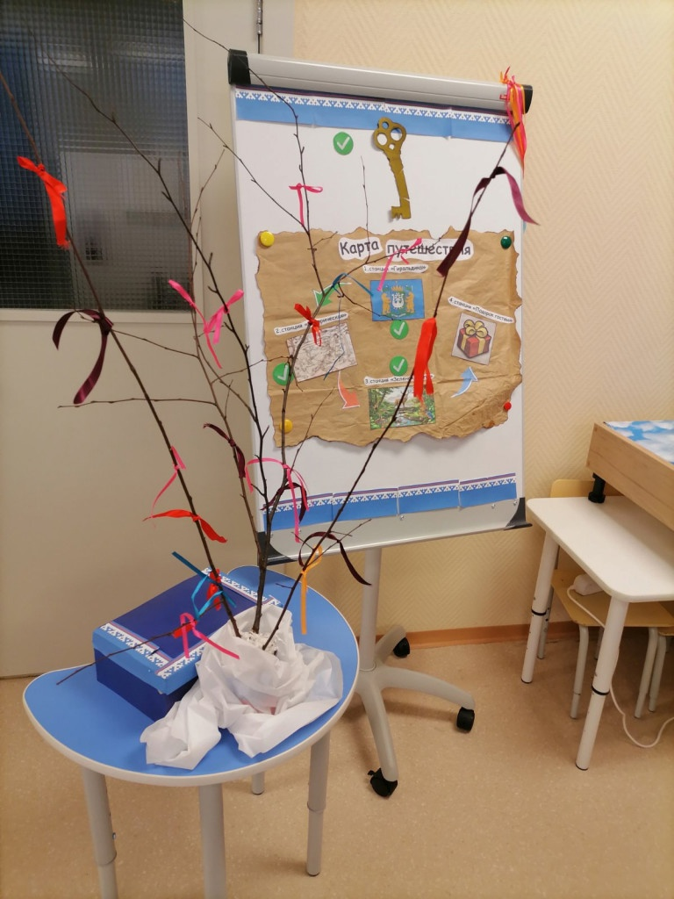
Дети изучают край
Знакомство детей с родным краем: с историко-культурными, национальными, географическими, природными особенностями формирует у них черты характера, которые помогут им стать достойным гражданином своей Родины. Яркие впечатления о родной природе, об истории родного края, полученные в детстве, нередко остаются в памяти человека на всю жизнь.

Slide 5
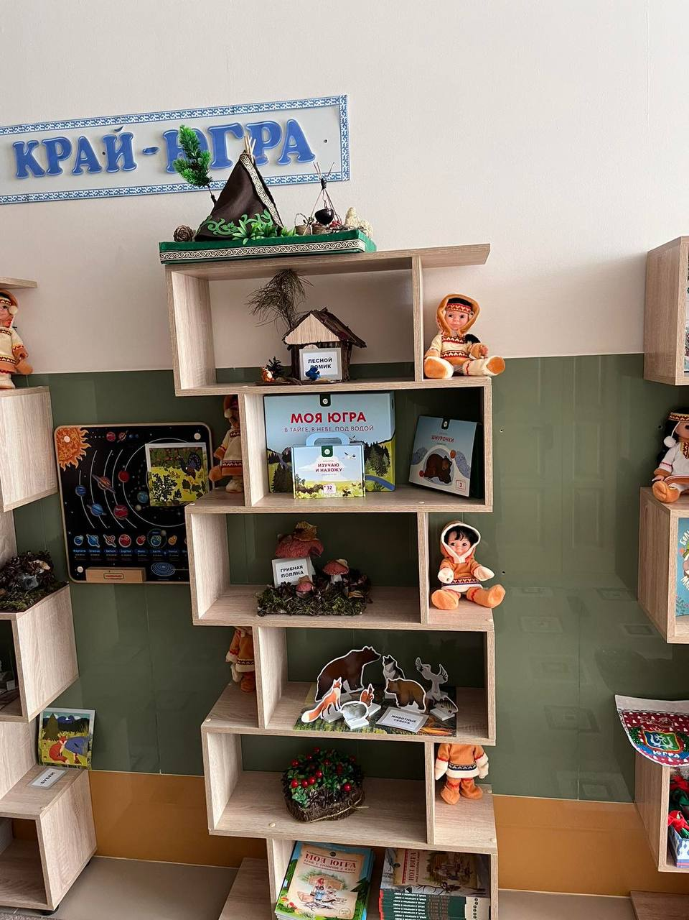
Любовь к родному краю, умение видеть и чувствовать его красоту- это начало патриотического чувства, чувства любви к Родине. Родная природа - снежные просторы, тайга, земля в цвету открывают богатейшие возможности для воспитания у детей этого чувства.

Slide 6
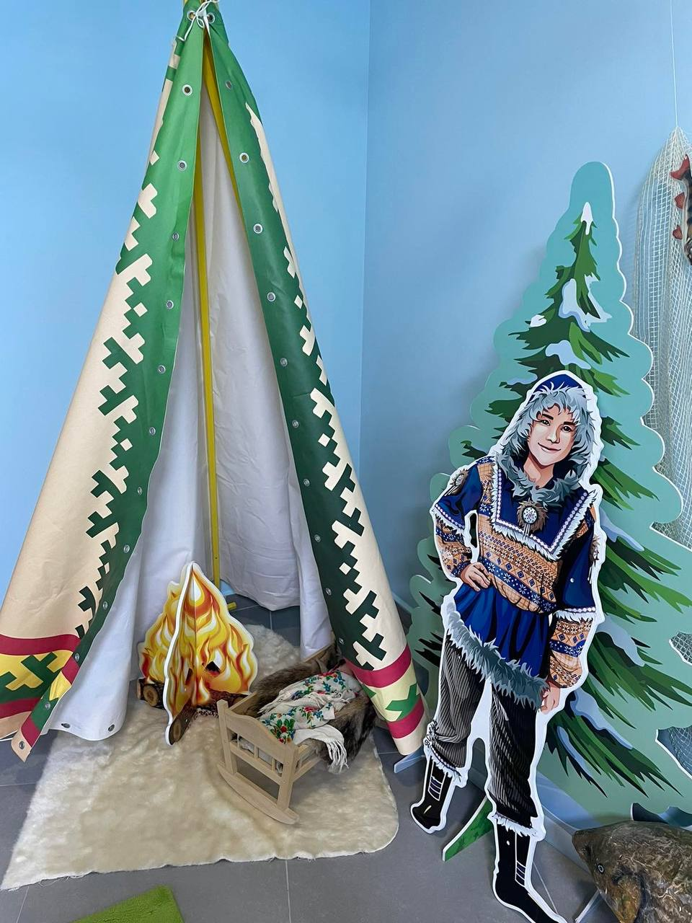
Чтобы дети могли понять, в каком крае они живут, кто является коренными жителями, необходимо воссоздать атмосферу национального быта. Для этого необходимо, чтобы окружающие предметы, впервые пробуждающие душу ребенка, воспитывающие в нем чувства красоты, любознательности, имели определенный национальный колорит. Известно, что окружающие предметы оказывают большое влияние на формирование душевных качеств ребенка, поэтому воспитанников должны окружать предметы, характерные для быта народов ханты и манси, что позволит детям в полной мере ощутить себя частью данного народа.

Slide 7
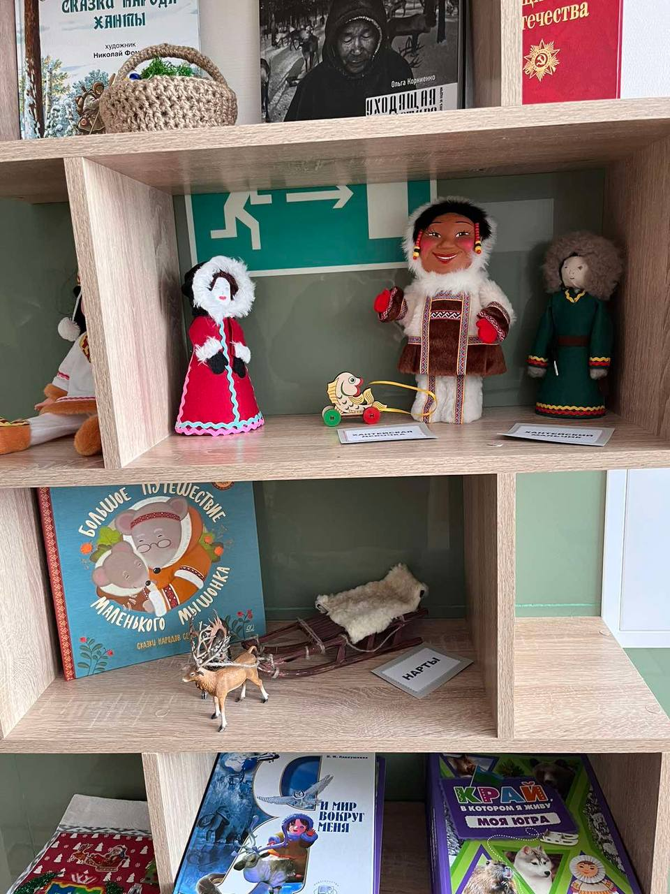
Для решения задач нравственно- патриотического воспитания в нашем детском саду создан музей " Моя Югра", где собраны предметы быта хантов и манси. В музее дети могут познакомиться не только с культурой и бытом северных народов, но и увидеть, в каких жилищах они живут, каковы основные промыслы этих народов.
При знакомстве с предметами быта, их названиями, назначением, со способами действий с ними, подчеркивается историческая преемственность с современными аналогами. Дети с удивлением узнают, что все предметы имеют духовную направленность, т.к. узоры, выполненные на каком- либо предмете, имеют свое обоснование.

Slide 8
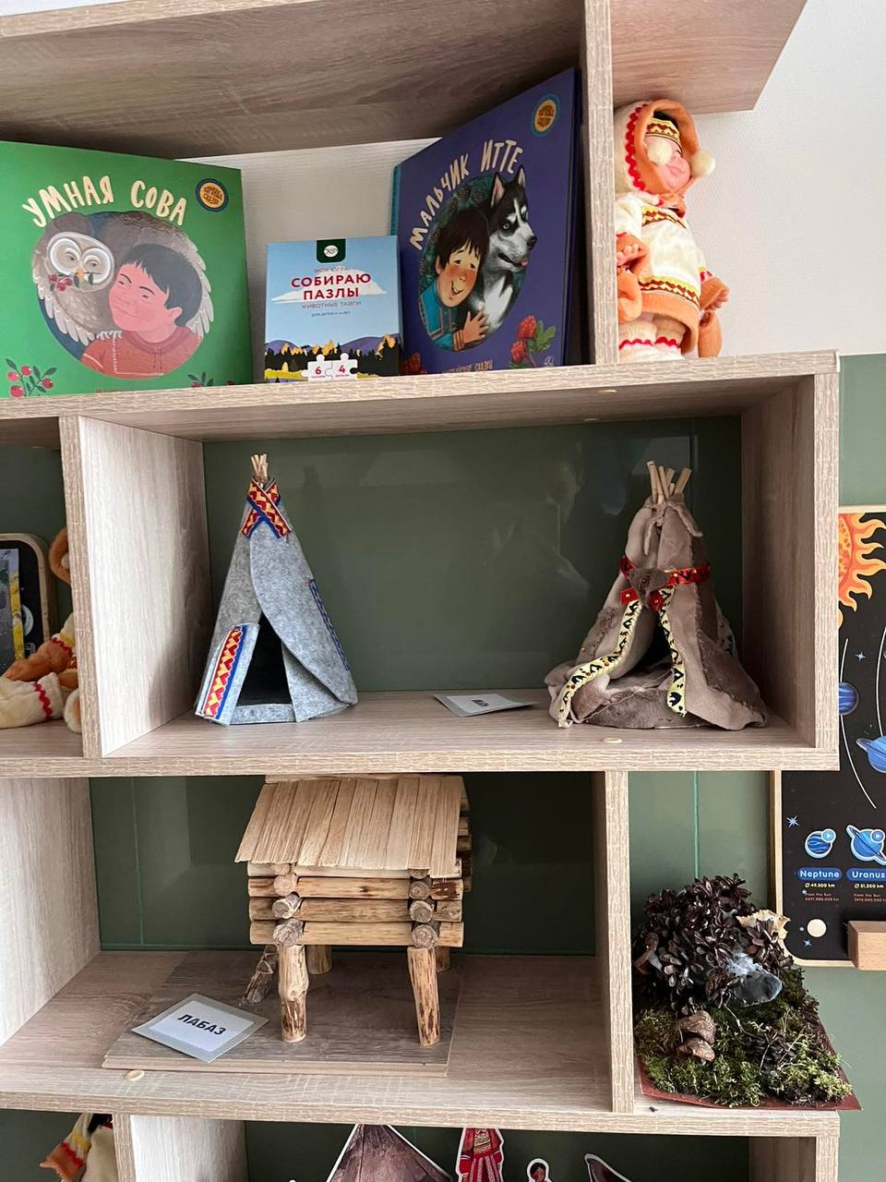
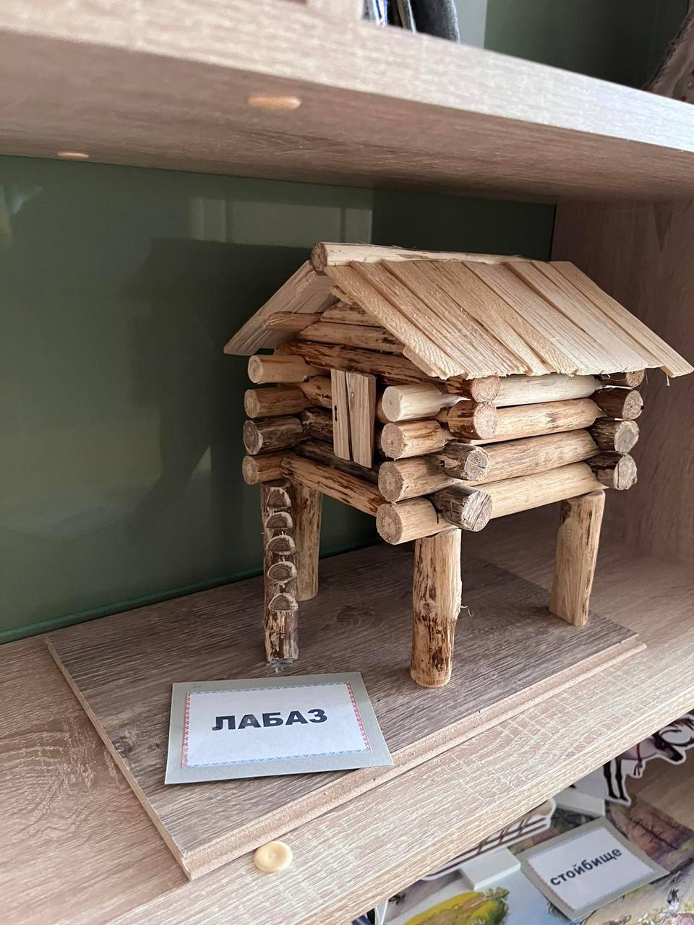

Slide 9
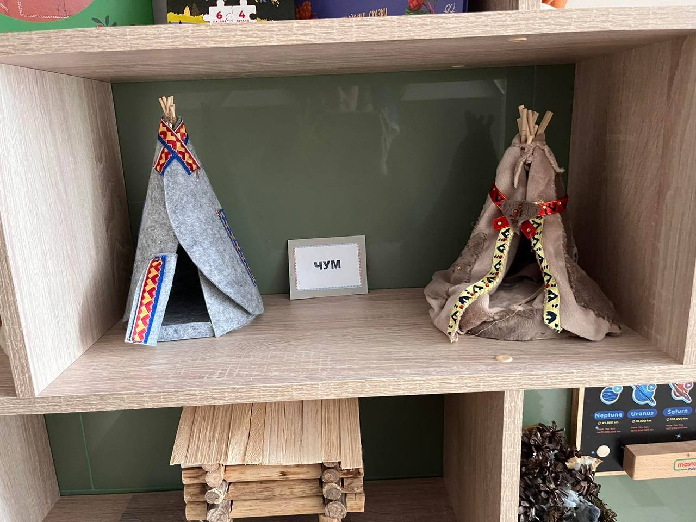
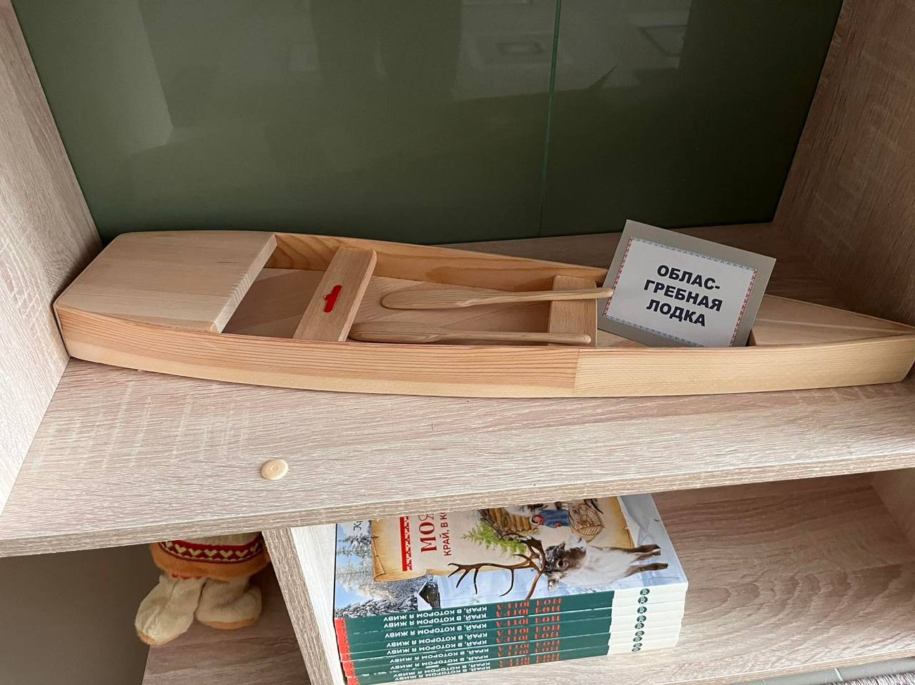

Slide 10
